Slide 1
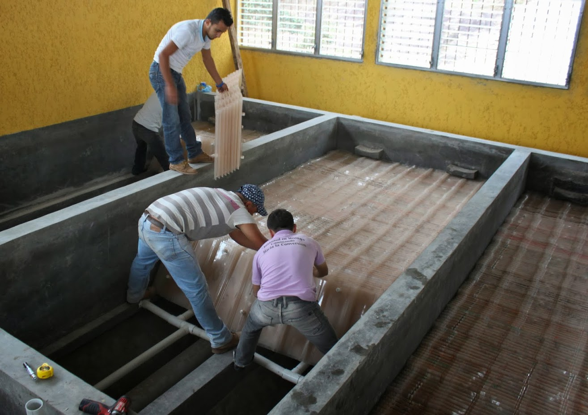
Clarificación

Slide 2
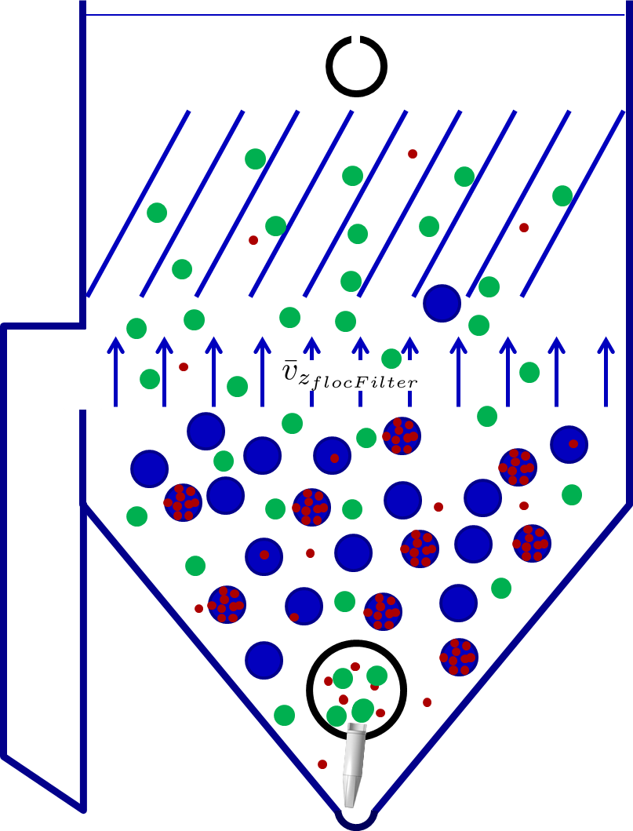
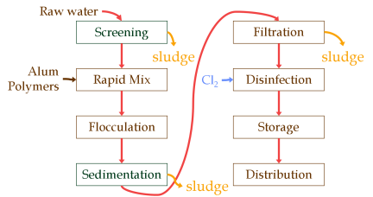
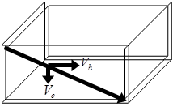
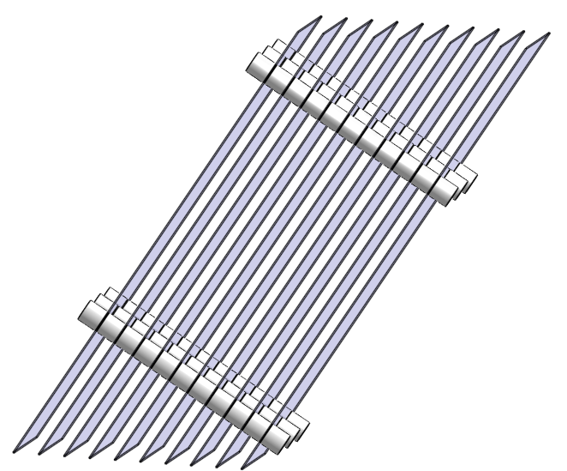
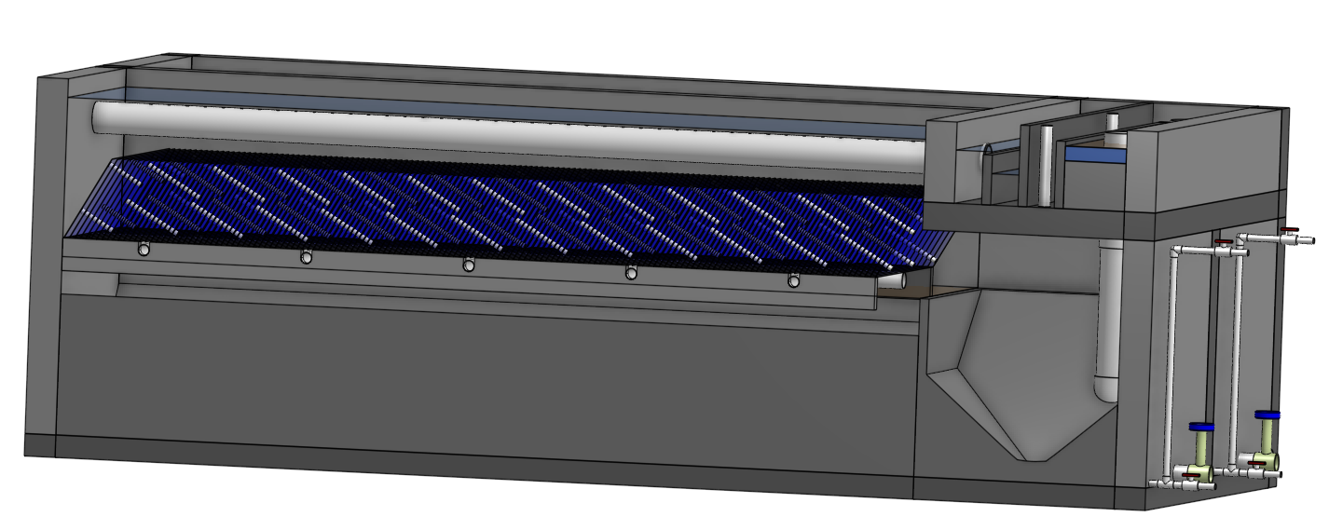
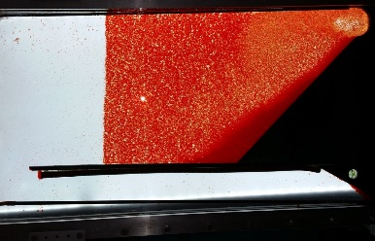
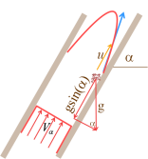
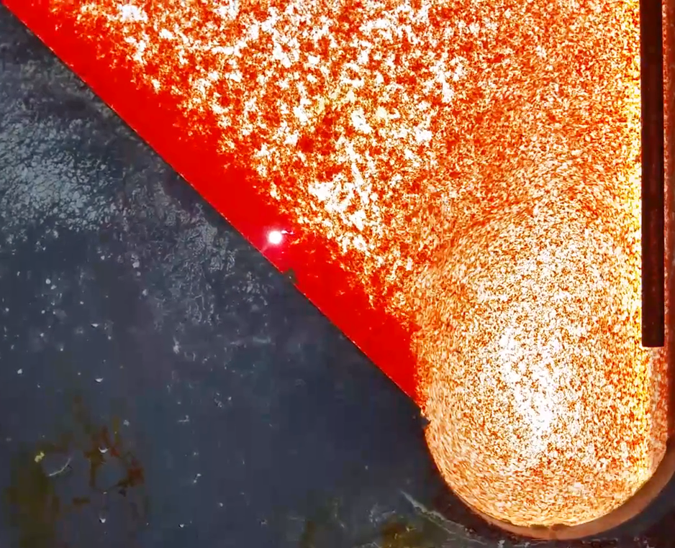
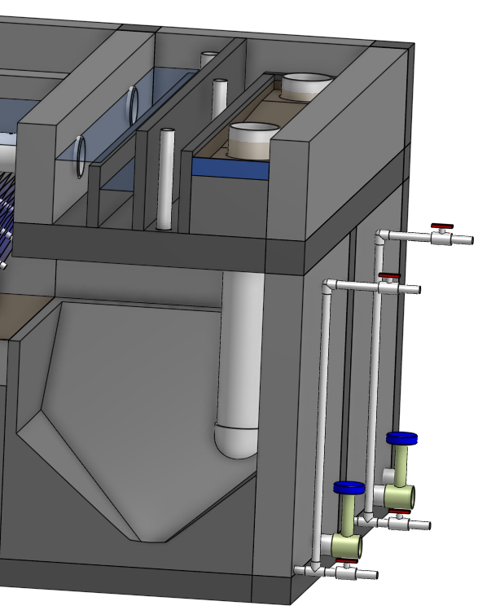
Temas
Introducción
Clarificador
Filtro de flóculos
Resuspensión de flóculos
Tolva de lodo
velocidad de captura
placas de sedimentación
Arrollo de los flóculos

Slide 3
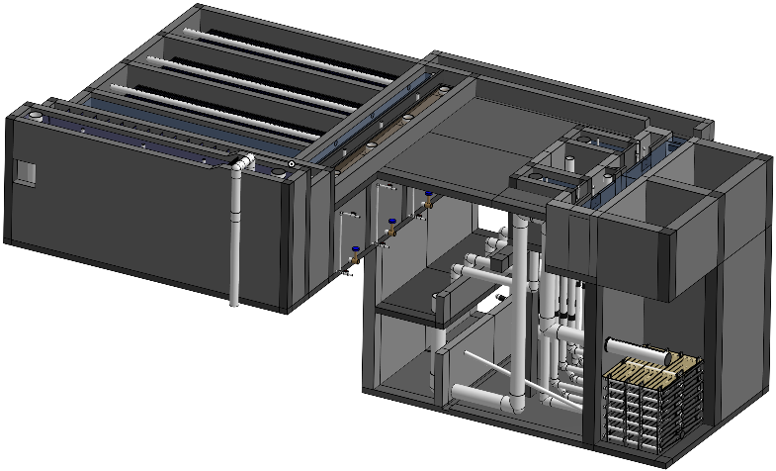
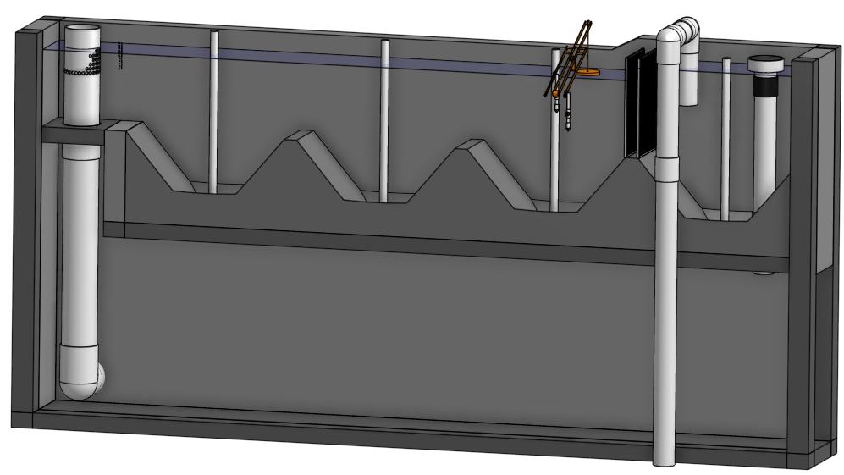
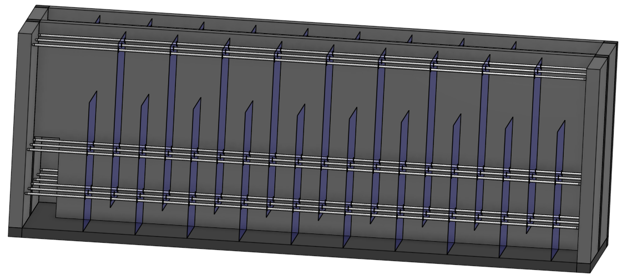
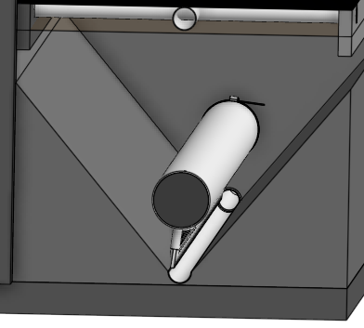
Tratamiento de Aguas Superficiales
Agua cruda
Reciclaje del agua de retrolavado
Cribado, eliminación de arena, medición de flujo
Filtro
Coagulante
lodo
Agua de retrolavado
Cl₂
Floculación
Almacenamiento
Filtro de Flóculos
Distribución
Tolva de lodos
Placas de sedimentación
lodo
Clarificador

Slide 4
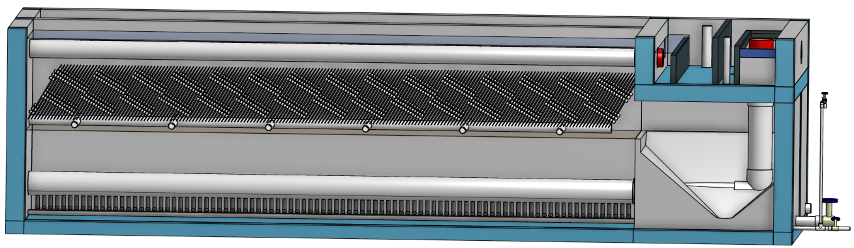
Clarificador
Canal de salida
Canal de entrada
Colector de salida
Placas de Sedimentación
Tolva de Flóculos
Filtro de Flóculos
colector de entrada

Slide 5
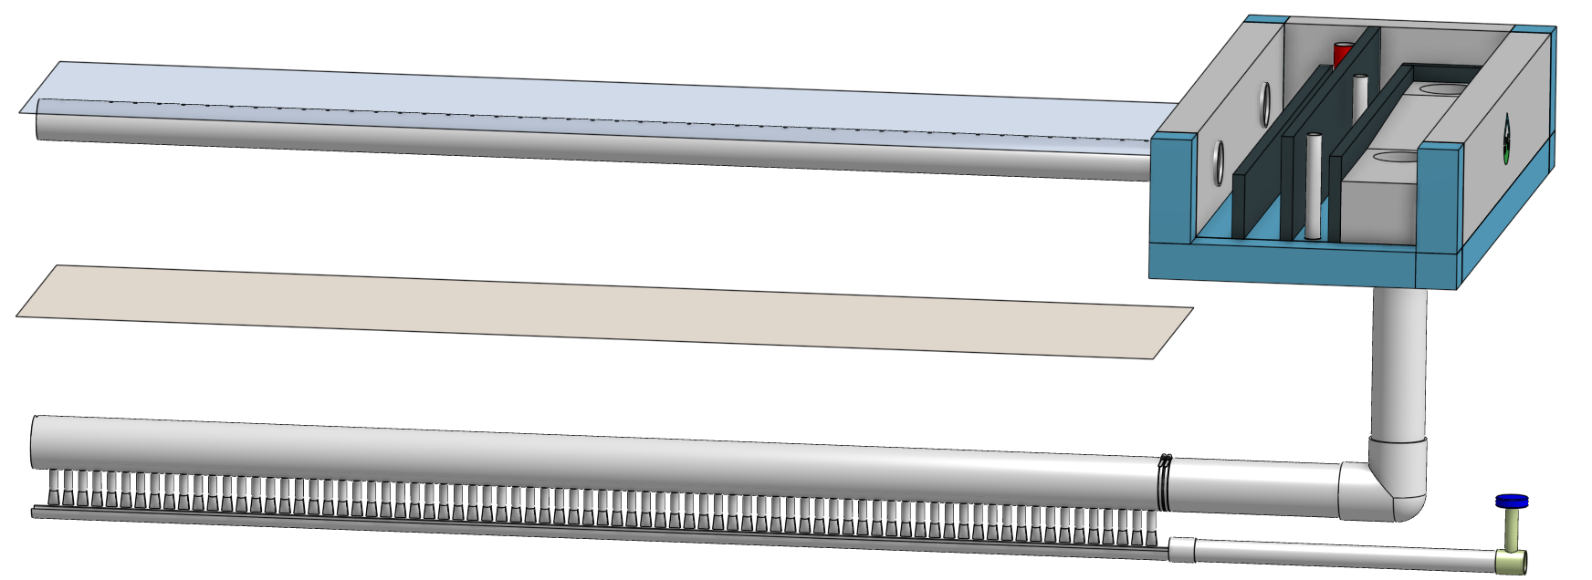
Clarificador componentes internos
Vertedero de salida
Superficie del agua
Colector de salida
Canal colector
Canal de salida
Filtro de flóculos superficie superior
Canal de descarga de agua floculada
Canal de entrada
Colector de entrada
Difusores
Inversor de chorro
Desagüe

Slide 6
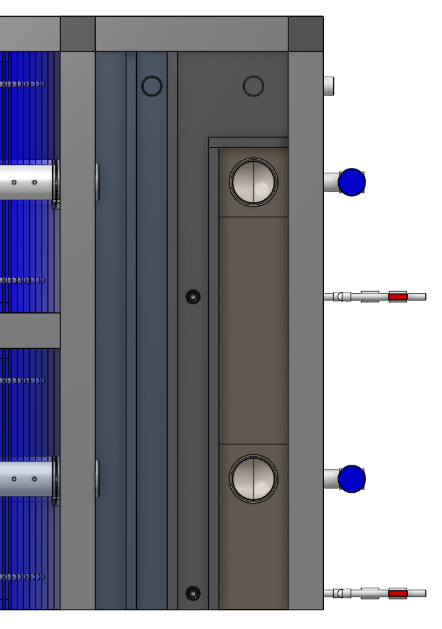
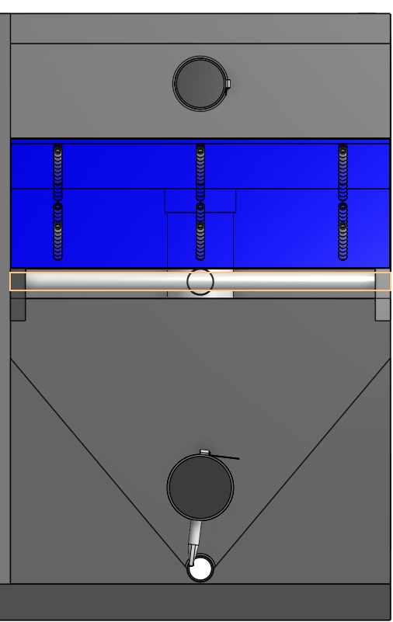
Clarificador
Vista en planta de los canales
¿Cómo entran los flóculos en la tolva flóculo? ¿Qué controla el nivel del agua? ¿Cómo podría el operador ver lo que hay en la tolva flóculo?
Vista de elevación
placas de sedimentación
Filtro de Flóculos
Tolva de lodos

Slide 7
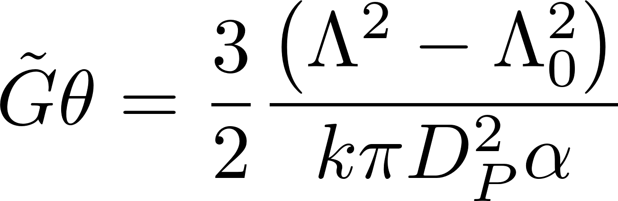
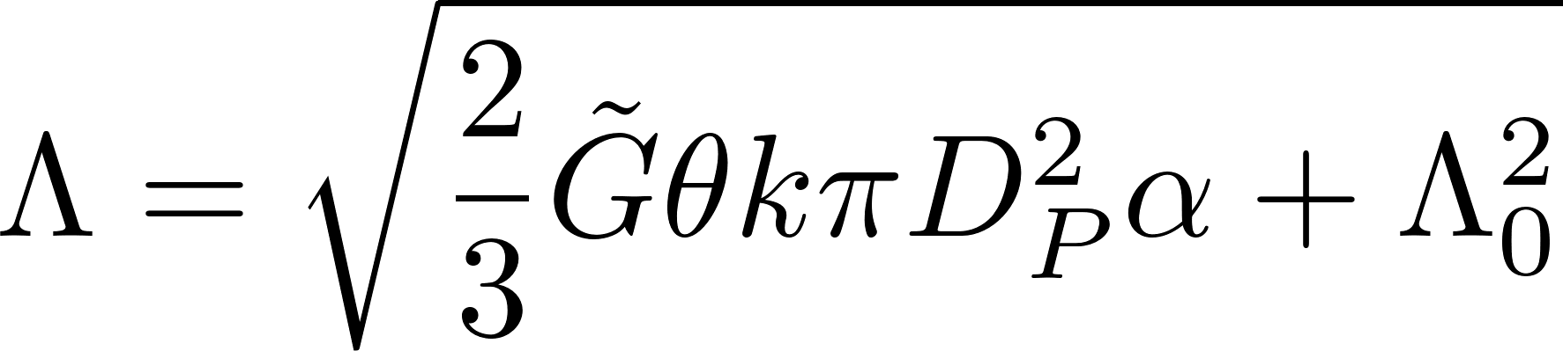
La floculación no puede agregar todas las partículas primarias
flóculos son inútiles en floculadores
No hay colisiones exitosas entre partículas primarias y flóculos
Distancia entre particulas primarias
Notes:
Gt aumenta la distancia entre partículas primarias, pero no puede hacer que esa distancia sea infinita

Slide 8
Cuatro tamaños de Flóculo
Partículas y flóculos demasiado pequeños para ser capturados por las placas de sedimentación
Flóculos que se asientan lo suficientemente rápido como para ser capturados por las placas de sedimentación pero no lo suficientemente rápido como para permanecer en el filtro de flóculos
Nuevos flóculos en el filtro de flóculos
Flóculos llenos de partículas en el filtro de flóculos

Slide 9
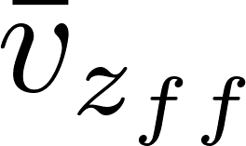
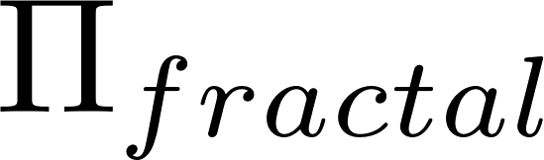
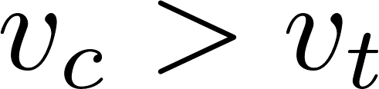
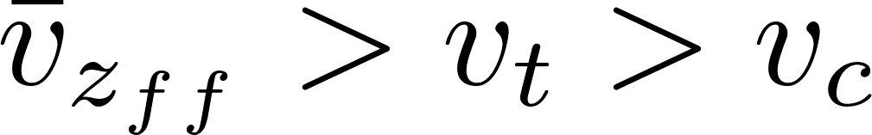
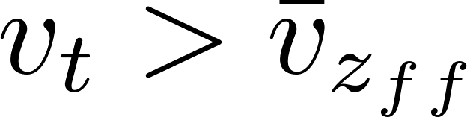
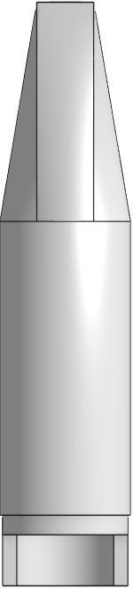
Filtro de flóculos, placas de sedimentación, y tolva de lodos
Colectora de salida
Placas de sedimentación
 | Velocidad terminal
 |  | 2
 |  | 2
 |  | 2
 |  | >2
Filtro de flóculos
Tolva de lodos
colector de entrada
Notes:
Story
Big green flóculos from flocculator form blue Filtro de flóculoss in the placas de sedimentación
Red flóculos

Slide 10
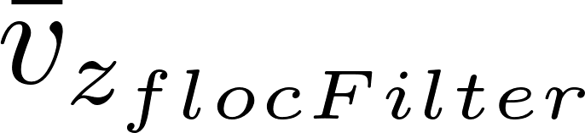
Filtro de flóculos
 | Velocidad terminal
 |  | 2
 |  | 2
 |  | 2
 |  | >2
Una alta concentración de un lecho fluidizado de flóculos en un flujo ascendente uniforme Pequeñas partículas fluyen a través de grandes flóculos (mantenidos en su lugar por gravedad) donde pueden colisionar con pequeñas partículas que forman parte del flóculo
flóculos son filtros!
Notes:
Story
Big green flóculos from flocculator form blue Filtro de flóculoss in the placas de sedimentación
Red flóculos

Slide 11
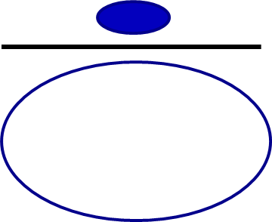
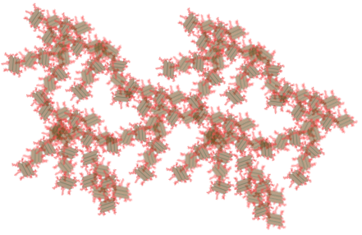
Flóculos tienen una capacidad finita para capturar partículas
La fracción del flujo de área proyectada que entra en el flóculo, , es una función de la porosidad del flóculo
¡No hay capa límite que impida que las partículas entren en el flóculo!
Estamos tratando de averiguar cómo
Preferentemente desperdiciar flóculos que están lleno
Aumentar la concentración de flóculos que tengan alta porosidad
Me estoy llenando
Estoy relleno y mi porosidad es demasiado pequeña

Slide 12
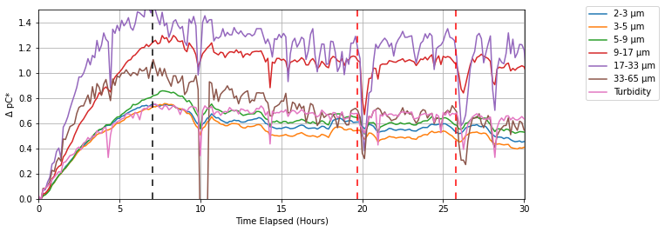
¡El rendimiento del filtro de flóculos se deteriora después de que comienza a desgastarse en la tolva de lodos!
El vertedero comienza a desbordarse
¡Se están desperdiciando demasiados flóculos azules con capacidad de filtrado! Necesidad de inventar una forma de desperdiciar selectivamente flóculos gastados
Notes:
This is how we turn data into insights. We search for the simplest hypotheses that would be consistent with the observations.

Slide 13
placas de sedimentación
 | Velocidad terminal
 |  | 2
 |  | 2
 |  | 2
 |  | >2
¡Los flóculos se agregan a medida que se deslizan por el plato!
Notes:
Story
Big green flóculos from flocculator form blue Filtro de flóculoss in the placas de sedimentación
Red flóculos

Slide 14

Flóculos derriban por las placas de sedimentación y crecen
Esto crea los flóculos grandes con una velocidad terminal suficientemente rápido como para permanecer en el filtro de flóculos A medida que los flóculos grandes caen de las placas de sedimentación, se rompen si son más grandes que el tamaño establecido por la fuerza de enlace del coagulante y la fuerza de la gravedad
¡Si esta agregación no estuviera sucediendo, no habría forma de que flóculos saliera de las placas de sedimentación!

Slide 15
Placas de sedimentación alimentan el filtro de flóculos
 | Velocidad terminal
 |  | 2
 |  | 2
 |  | 2
 |  | >2
¡Los flóculos en caída libre tienen un tamaño máximo!
El tamaño máximo de flóculos en el filtro de flóculos se establece por gravedad y la fuerza de los enlaces del coagulante para unir las partículas
Notes:
Story
Big green flóculos from flocculator form blue Filtro de flóculoss in the placas de sedimentación
Red flóculos

Slide 16
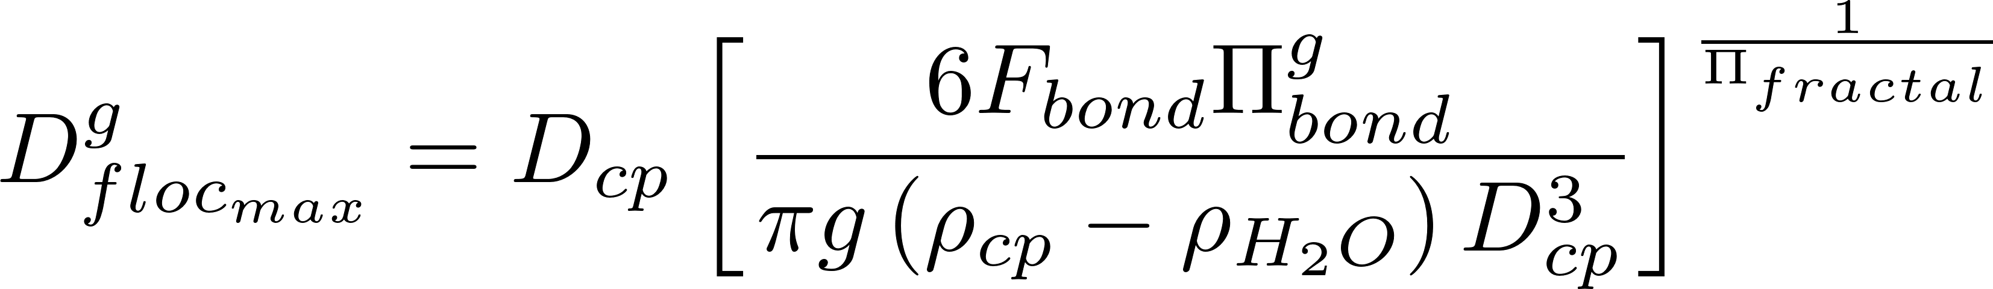
El tamaño máximo de los flóculos esta basado en cada hemisferio que intenta rotar
Arrastre
El arrastre tiende a hacer que cada mitad del flóculo gire en sentido contrario
El arrastre está a mayor distancia del centro de la esfera que la flotabilidad
El resultado es un momento que pone un enlace del flóculo en tensión
Flotabilidad
Notes:
https://en.wikipedia.org/wiki/List_of_centroids
Centroid of hemisphere is at 3/8 r

Slide 17
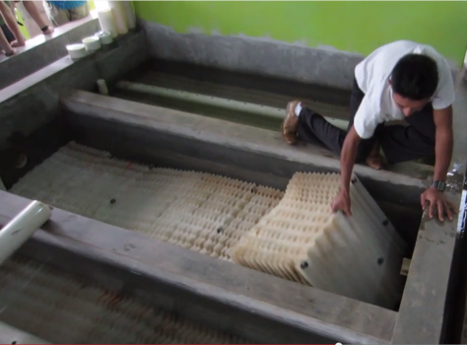
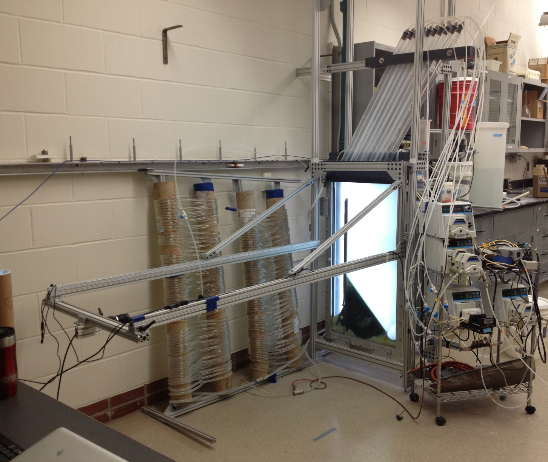
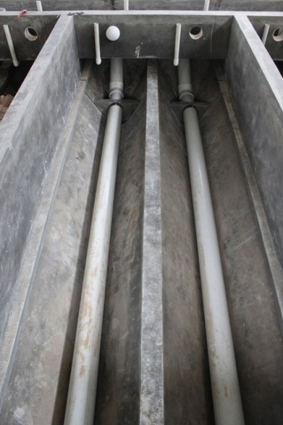
Investigación del filtro de flóculos

Slide 18
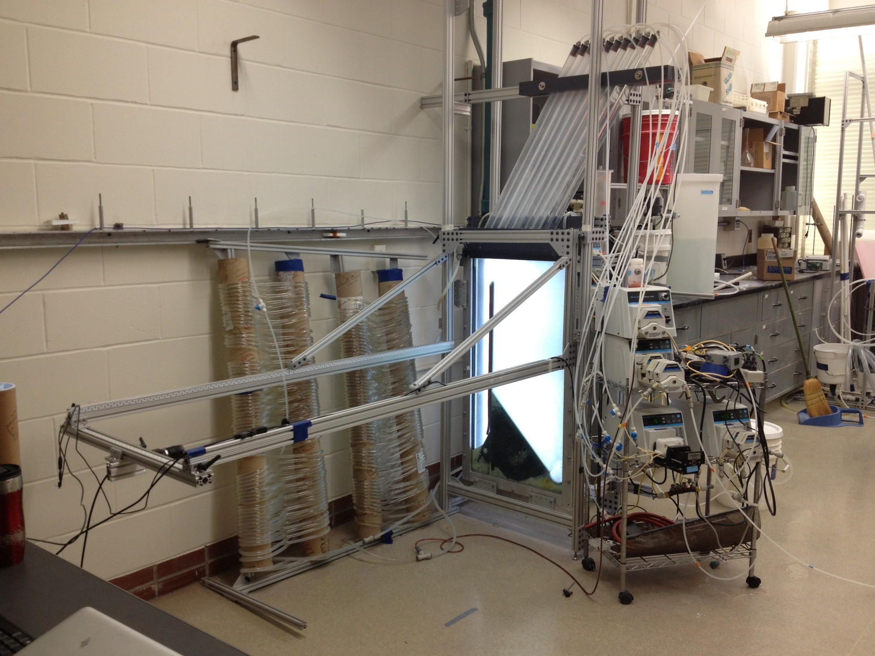
Tubos de sedimentación
Floculador
Sin filtro
Filtro de flóculos

Slide 19

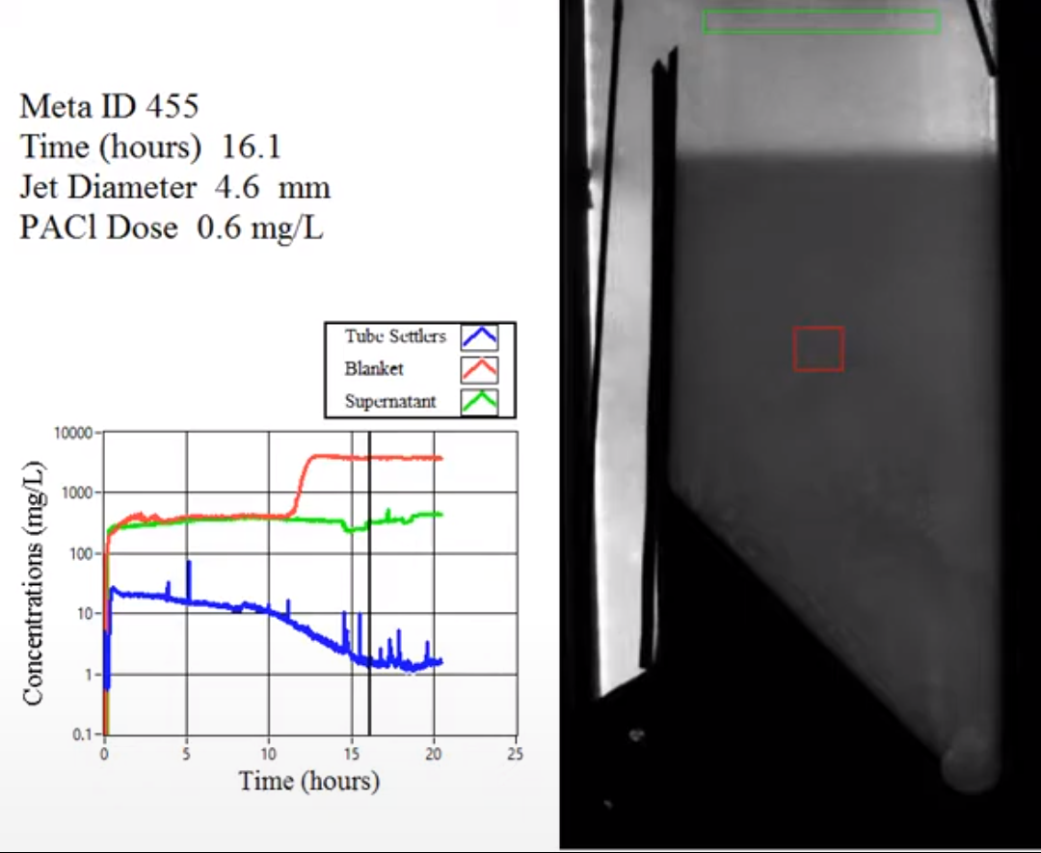
Notes:
https://www.youtube.com/watch?v=pytXC-1zWhw
<iframe width="590" height="483" src="https://www.youtube.com/embed/pytXC-1zWhw" title="YouTube video player" frameborder="0" allow="accelerometer; autoplay; clipboard-write; encrypted-media; gyroscope; picture-in-picture" allowfullscreen></iframe>
<iframe width="791" height="445" src="https://www.youtube.com/embed/pytXC-1zWhw?autoplay=1&start=285&end=360" title="YouTube video player" frameborder="0" allow="accelerometer; autoplay; clipboard-write; encrypted-media; gyroscope; picture-in-picture" allowfullscreen></iframe>
How does the Filtro de flóculos remove small particulas?
Are placas de sedimentación s needed after a Filtro de Flóculoulos?
What determines how fast the flóculo/water interface rises? 100mg/L*1mm/s = 3000 mg/L * x mm/s
Why might a Filtro de flóculos reduce settled water turbidity?
How is water entering the tank?
Where do the solids eventually go?
What mechanisms could result in particle aggregation in a Filtro de Flóculoulos?

Slide 20
Filtro de flóculos son muy diferentes de la floculación
Floculación
Filtro de flóculos
Flujo de corte Las partículas solo pueden adherirse a partículas de tamaño similar La tasa de agregación de partículas primarias disminuye a medida que disminuye la concentración de partículas primarias El efluente contiene muchos flóculos pequeños y algunos UTN (o mg/L) de partículas primarias que no han sido flóculoculadas
Filtración en el interior de flóculos Solo partículas muy pequeñas fluyen hacia al interior de flóculos donde se pegan Los flóculos de tamaño mayor saliendo del floculador no se pueden conectar a los flóculos en el filtro de flóculos (fuerza cortante es demasiado alto) La suspensión que sale de la parte superior del filtro de flóculos contiene pequeños flóculos del floculador, y menos partículas primarias

Slide 21
Preguntas sobre el filtro de flóculos
Ahora los/las operadores observan el filtro de flóculos con un foco a través de las placas de sedimentación. ¿Podemos hacerlo mejor? ¿Cómo podríamos hacer que funcione mejor?
Desperdiciar solo flóculos llenos Añadir más flóculos nuevos
Notes:
Perhaps split into teams here to brainstorm how to make the Filtro de flóculos work better

Slide 22
Inversor de chorro
 | Velocidad terminal
 |  | 2
 |  | 2
 |  | 2
 |  | >2
El inversor de chorro es clave para mantener el filtro de flóculos en suspensión
Notes:
Story
Big green flóculos from flocculator form blue Filtro de flóculoss in the placas de sedimentación
Red flóculos

Slide 23
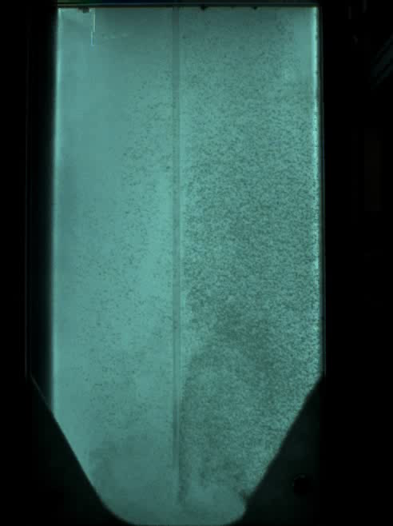
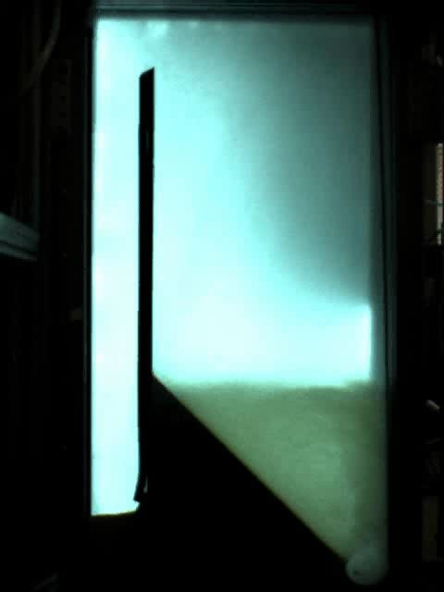
La geometría inferior determina si el filtro de flóculos crece
Tolva de lodos
La velocidad de flujo ascendente es de 1 mm/s
Fondo plano
Inversor de chorro

Slide 24
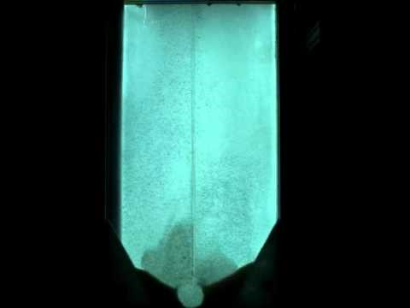
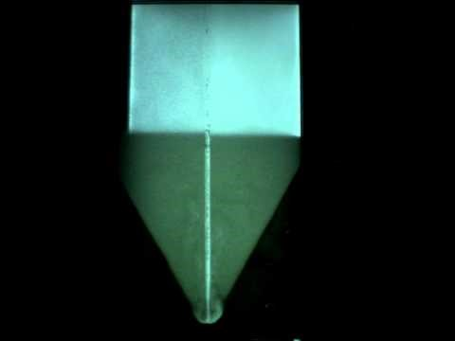
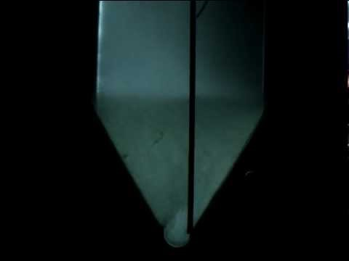
El chorro es descentrado
Fondo plano
Chorro centrado
Chorro descentrado

Slide 25
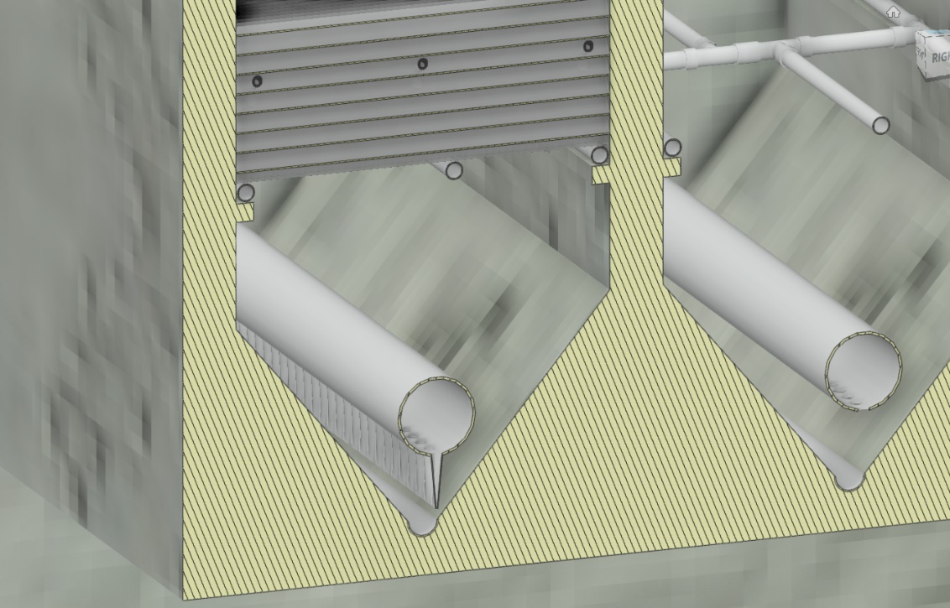
Resuspender los flóculos en el Filtro de flóculos
¿Se puede resuspender un filtro de flóculos en reposo (asentado)? (Sí, al menos a veces)
Inlet diffuser
Tubos difusores aplanados para lograr un chorro continuo de agua en toda la longitud del clarificador
lugar donde se resuspenden los flóculos
Inversor de chorro

Slide 26
El inversor de chorro crea un chorro vertical que resuspende los flóculos asentados
Los clarificadores deben tener cero lodos
El lodo produce biogás que suspende las partículas
Todas las superficies deben transportar flóculos asentados a una zona de resuspensión
Notes:
May have application in other fluidized bed reactors too! No patents – you can use this new technology
<iframe width="640" height="360" src="https://www.youtube.com/embed/oHcKJD_OdfI?autoplay=1&mute=1&start=388&end=398&showinfo=0&rel=0" title="YouTube video player" frameborder="0" allow="accelerometer; autoplay; clipboard-write; encrypted-media; gyroscope; picture-in-picture" allowfullscreen></iframe>

Slide 27
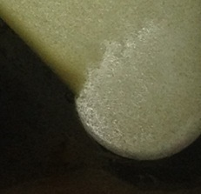
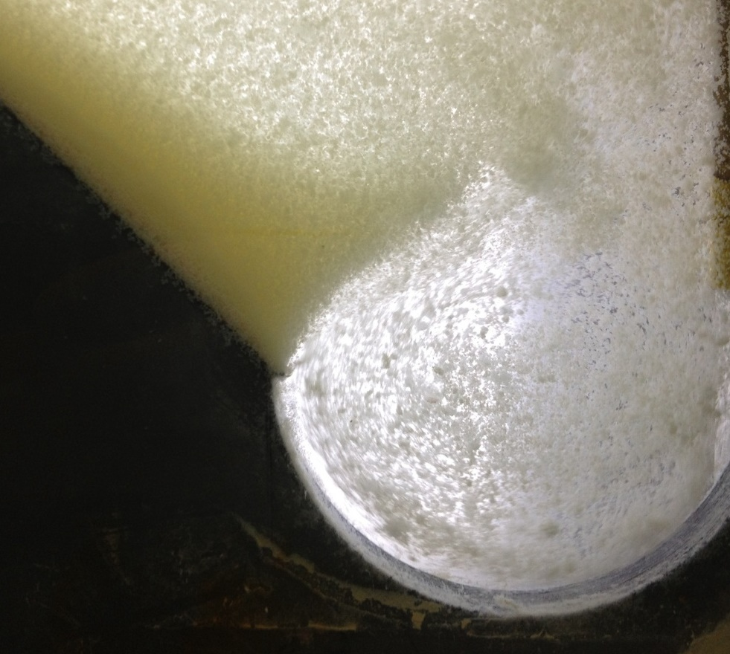
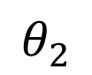
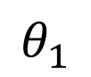
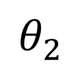
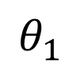
El chorro se desvía más cuando tiene menos impulso
La falla ocurre cuando la velocidad del chorro es debajo de 75 mm/s
Corriente de flóculos asentados
$$θ_{1}$$
$$θ_{2}$$
Chorro
Chorro
Chorro con diámetro de 3.9 mm (rápido)
Chorro con diámetro de 8.9 mm (lento)
$$θ_{1}$$
<
$$θ_{2}$$

Slide 28
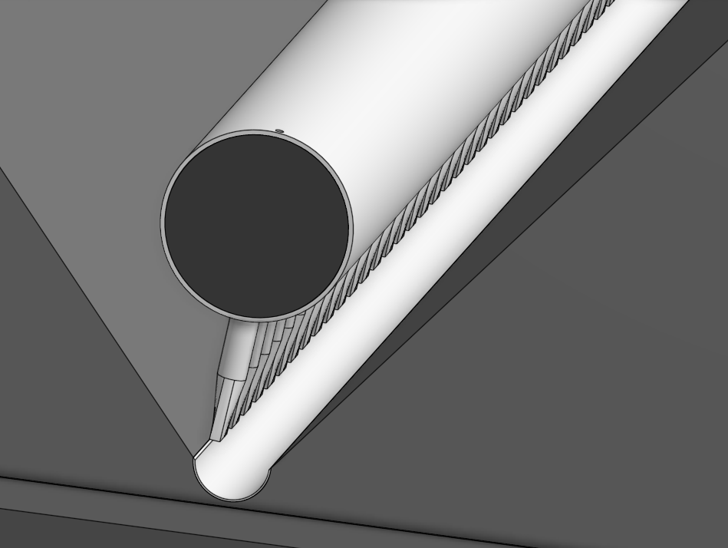
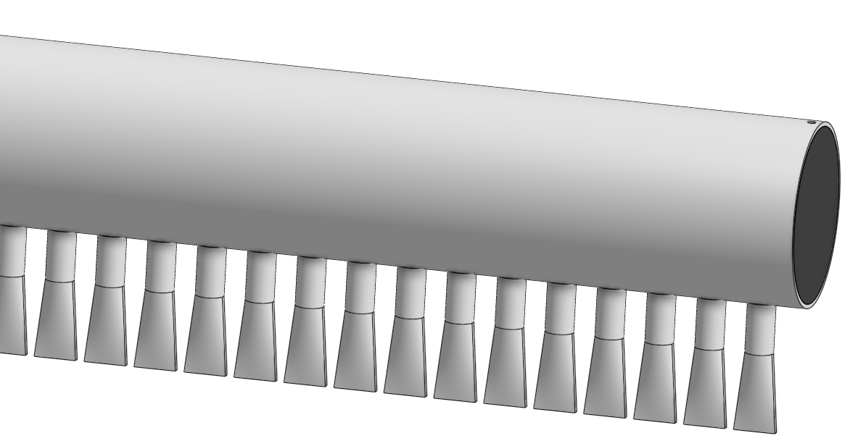
Diseño del difusor de entrada
Si un Clarificador tiene una longitud de 6 m, una anchura de 1 m, una profundidad de 2 m, una velocidad de flujo ascendente de 1 mm/s y una separación entre difusores de centro a centro (B_Diffuser) de 5 cm... ¿Cuál es el caudal de un difusor?________________________
Notes:
(50 mm)(1 m)(1 mm/s) = 50 mL/s

Slide 29


Restricciones de velocidad del chorro: un mínimo y un máximo
Basado en la gradiente de velocidad en el chorro que sale de los difusores
Datos que muestran el colapso de la manta flóculo a velocidades de chorro menos que

Slide 30







Dimensiones del difusor
Vista desde abajo

Slide 31
Tolva de lodos
 | Velocidad terminal
 |  | 2
 |  | 2
 |  | 2
 |  | >2
Tolva de lodos es donde el exceso de flóculos se acumulan y luego se desperdician en una alta concentración
Notes:
Story
Big green flóculos from flocculator form blue Filtro de flóculoss in the placas de sedimentación
Red flóculos

Slide 32


Clarificador autolimpiante y libre de lodos (sin electricidad)
Notes:
Note that red dye can be removed by Polyaluminum chloride!

Slide 33



Requisitos de la tolva de lodos
El vertedero controla la profundidad El caudal del filtro de flóculos descargando en la tolva es una función del flujo másico de partículas en el clarificador Los flóculos en el filtro de flóculos se asientan a una velocidad igual a la velocidad de flujo ascendente (1 mm/s) El área requerida para la tolva es según la turbidez máxima del agua bruta y la correspondiente concentración del filtro de flóculos
*ff = Filtro de flóculos
Notes:
If influent concentración is 20 mg/L, and Filtro de flóculos is 2000 mg/L, then what is the flow rate into the Tolva de lodos

Slide 34



Previo estado de la técnica... SUPERPULSADOR® Clarificador
Notes:
https://www.youtube.com/watch?v=UNhygQov69Q
Why is pulsator needed?
Which end of the sed tank will have flóculos rising rapidly? (two reasons)
<iframe width="640" height="360" src="https://www.youtube.com/embed/UNhygQov69Q?autoplay=1&mute=1&start=68&stop=214" title="YouTube video player" frameborder="0" allow="accelerometer; autoplay; clipboard-write; encrypted-media; gyroscope; picture-in-picture" allowfullscreen></iframe>

Slide 35

¿Por qué hay flujo pulsante en un SuperPulsador?
¿Qué falló cuando no pulsaron? ¿Qué problema estaban tratando de resolver? ¿Podemos resolver ese problema de una mejor manera? ¿Se acumularán lodos y se volverán anaeróbicos?
Notes:
Sludge slowly buries more and more of the inlet colector system.

Slide 36

Sedimentación!
¿Cómo diseñamos un tanque para que las partículas se separen del agua? Comenzaremos observando cómo se supone que funcionan los tanques de sedimentación simples (grandes tanques abiertos rectangulares o cilíndricos). Luego exploraremos placas de sedimentación

Slide 37





Clarificador de flujo horizontal
¿Cuánto tiempo se requiere para que el agua pase a través del tanque? _____
¿Qué tan lejos debe caer una partícula para llegar al fondo del tanque (en el peor de los casos)? _____
¿Qué tan rápido debe caer la partícula?
W
θ
H
H
L
entrada
salida
Sí
¿Eliminará algunas partículas más pequeñas? ___
Velocidad de captura: Propiedad del tanque de sedimentación. La partícula con velocidad terminal más lenta que el tanque de sedimentación capturará
Notes:
How do I design a sed tank to capture 40 um flóculos?

Slide 38
Clarificador de flujo vertical
¿Cuánto tiempo se requiere para que el agua pase a través del tanque? _____
¿Hasta dónde debe caer una partícula en relación con el fluido para que no se lleve a cabo la salida? _____
¿Qué tan rápido debe caer la partícula (en relación con el fluido)?
salida
θ
W
L
H
H
¿Se capturarán partículas más pequeñas? ______________________________ ______________________________
Solo si chocan y crecen para que tengan una velocidad terminal > vc
entrance

Slide 39



Pautas para la velocidad de captura
Basado en tubo de sedimentación 0.12 – 0.36 mm/s
Basado en tanques de flujo horizontal 0.24 to 0.72 mm/s
AguaClara adoptó 0.12 mm/s con el fin de reducir la turbidez del efluente tanto como fuera posible porque AguaClara no estaba usando filtros Ahora tenemos la conexión entre la temperatura, el gradiente de velocidad en la entrada al clarificador, y la velocidad de captura
https://www.brentwoodindustries.com/water-wastewater-products/tube-settlers/
Surface Water Treatment for Communities in Developing Countries. Christopher R. Schulz,Daniel A. Okun

Slide 40
placas de sedimentación capturan partículas que se asientan más rápido que la velocidad de captura de las placas de sedimentación

Slide 41
placas de sedimentación
 | Velocidad terminal
 |  | 2
 |  | 2
 |  | 2
 |  | >2
placas de sedimentación agregan flóculos y devuelva los al filtro de flóculos!
Notes:
Story
Big green flóculos from flocculator form blue Filtro de flóculoss in the placas de sedimentación
Red flóculos

Slide 42
3 requisitos para exitosas placas de sedimentación
El flóculo debe poder asentarse en la superficie de una placa o un tubo sedimentador
Controlado por la velocidad de captura de la placa o tubo
NO debe deslizarse ni enrollarse por la pendiente
Debe rodar hacia abajo y combinarse con otros flóculos para aumentar su velocidad terminal para que pueda volver a caer en el filtro de flóculos (y convertirse en un miembro contribuyente del filtro de flóculos)

Slide 43


Ruta crítica para la captura de un flóculo
Ruta crítica para la captura
L
H
S
α
α

Slide 44







Velocidad de captura para placas (y tubos)
¿Camino para el flóculo mas lento que se puede capturar?
¿Qué tan lejos debe caer el flóculo para llegar a la placa inferior?
H_{c}
L
H
S
¿Cuál es la distancia vertical total que viajará el flóculo?
α
α
¿Qué es la velocidad vertical neta?
Velocidad de los flóculos

Slide 45





Igualar tiempos para obtener la velocidad de captura
Tiempo para recorrer la distancia H_{c}
=
Tiempo para recorrer la distancia H
¡Esta relación representa el factor de reducción del área de vista en planta!
Notes:
The ratio of the upflow velocity to the velocidad de captura is really a measure of the reduction in tank area that is possible from using placas de sedimentación s. It is easy to get a factor of 10 reduction.

Slide 46




Clarificador componentes de velocidad vertical
Colectora de salida
placas de sedimentación
Tolva de lodos
Filtro de flóculos
colector de entrada

Slide 47





Diseño de las placas de sedimentación
Velocidad de flujo ascendente (determina el tamaño de los tanques) (1 mm/s)
Si un filtro de flóculos es un objetivo, entonces debe ser de aproximadamente 1 mm/s
Velocidad de captura (0.12 mm/s)
Debe capturar los flóculos grandes producidos por el floculador (y el inversor de chorro) Ángulo de placa (60 deg)
Autolimpieza (60 grados funciona bien 55 grados también podría estar bien)
Espaciamiento (2.5 cm)
Obstrucción (no es un problema a 2,5 cm) ¿Se deslizará el flóculo hacia abajo? (¡Siguiente tema en las notas!)
Longitud de las placas de sedimentación
será el parámetro que calculemos

Slide 48
Filtro de flóculos, placas de sedimentación, Tolva de lodos
Colectora de salida
Placas de sedimentación
 | Velocidad terminal
 |  | 2
 |  | 2
 |  | 2
 |  | >2
Filtro de flóculos
Tolva de lodos
colector de entrada
Notes:
Story
Big green flóculos from flocculator form blue Filtro de flóculoss in the placas de sedimentación
Red flóculos

Slide 49
El espacio entre placas de sedimentación es importante
Why do we care? – What is the connection to sustainability?
Why not use the standard design?

Slide 50


Flóculo Roll Up Solution Scheme: Another failure mode
Find the velocity gradient next to the plate
Find the fluid velocity at the center of the flóculo
Find the terminal velocity of the flóculo down the plate (for the case of zero velocity fluid)
Set those two velocities equal for the critical case of no movement
α
gsin(α)
g
α
α

Slide 51



Mínimo espacio entre placas de sedimentación
Supongamos una dimensión fractal de 2
Este modo de falla se mostrará solo con flóculos hechas de partículas de muy baja densidad y en agua fría.
Dado que AguaClara utiliza una velocidad de flujo ascendente más baja que diseños convencionales, está bien usar placas más cercanas, S.
Notes:
plateAN = 60 * u.deg
vz = 1.2 * u.mm/u.s

Slide 52



Espacio entre placas de sedimentación
Espacio entre placas de sedimentación tiene una fuerte influencia en la profundidad del clarificador Efecto decreciente para espacio pequeño ¡Una S demasiado pequeña fallará!
5 cm
2.5 cm
1 cm

Slide 53
Conclusiones de las placas de sedimentación
Diseñado para capturar flóculos con velocidades de sedimentación mayores que la velocidad de captura de sedimentación El espaciado determina la capacidad de los flóculos deslizar y volver al filtro de flóculos

Slide 54
Conclusiones de las placas de sedimentación
Necesitamos una base para elegir una velocidad de captura basada en el rendimiento general de la planta*
Los espacios más pequeños tienen rendimientos decrecientes en términos de profundidad del clarificador. Así que por ahora estamos usando 2.5 cm.
flóculos hecho de materia orgánica natural serán menos denso, más propenso al enrollamiento hacia arriba y requieren un mayor espacio entre las placas
* Predictive performance model for hydraulic flocculator design with polyaluminum chloride and aluminum sulfate coagulants. Karen A. Swetland, Monroe l. Weber-Shirk, and Leonard W. Lion. Journal of Environmental Engineering, submitted (2012)

Slide 55
Volcanes de flóculos: Un ejemplo de un modo de falla en clarificadores
Volcanes de flóculos Intermitente en los clarificadores de San Nicolas
flóculos suben preferentemente en un lado de los clarificadores
Turbidez del agua cruda = 4 UTN
Dosis de PACl = 3.5 mg/L
La turbidez del agua clarificada varía entre 0.5 y 4 UTN ¿Qué pasa? ¿Por qué es que nuestra planta funciona tan mal?
Notes:
What do you know?
What could cause what is observed?
Which of those causes is consistent with observations?

Slide 56

Turbidez de agua clarificada en San Nicolás
Agua cruda
Turbidity (NTU)
Agua clarificada

Slide 57

Problemas de gradientes de temperatura
El agua más caliente es menos densa El agua caliente sube Mal rendimiento ¡Necesita una solución!

Slide 58
Avances en el diseño para mejorar el rendimiento del clarificador
La rotura de los flóculos es probablemente una restricción clave para la entrega de agua al clarificador La distribución del flujo y la capacidad de resuspender el filtro de flóculos son probablemente las restricciones más importantes Si reducimos la velocidad del chorro para evitar la ruptura de flóculos, el colector de entrada tiene que ser mayor en diámetro para una distribución uniforme del flujo

Slide 59

Design Review
Comparing designs
Pan-American Health Organization (CEPIS)
Superpulsator® (we already looked at this one)
AguaClara
What is good?
What can be improved?
What could (or did) fail?

Slide 60

Santa Rosa de Copan: CEPIS Plant Tour
Notes:
https://www.youtube.com/watch?v=aLaCuq9PK7s
<iframe width="640" height="360" src="https://www.youtube.com/embed/aLaCuq9PK7s?autoplay=1&mute=1" title="YouTube video player" frameborder="0" allow="accelerometer; autoplay; clipboard-write; encrypted-media; gyroscope; picture-in-picture" allowfullscreen></iframe>

Slide 61

CEPIS/OPS diseños – Flujo vertical
Critica este diseño
El lodo se acumulará en el fondo plano del tanque ¿Cómo se suspenden las placas de sedimentación? Canales inaccesibles ¿Acceso al fondo del tanque?
Notes:
CAPÍTULO 4
DECANTADORES LAMINARES

Slide 62

CEPIS: placas de sedimentación and colectora de salida
Los colectores de salida deben estar perfectamente nivelados utilizando este sistema (¡la elevación de los orificios establece la elevación del agua!)
Los colectores de salida sumergidas son más fáciles de construir sin preocupación si no están niveladas

Slide 63



AguaClara Evolución
Ojojona - Sedimentación de flujo vertical (2 m) Tamara y Marcala - fondos inclinados de los tanques (2 m) 4 Comunidades - Colector de entrada por debajo de los fondos inclinados (1,55 m) Agalteca – Tubo colector de entrada con orificios pero sin difusores

Slide 64

Cuatro Comunidades
Canal de entrada
Chimenea vertical

Slide 65


Cuatro Comunidades Lodo
Notes:
Mud in the bottom of the sed tank in 4 Com in May during the first cleaning. Note as Monroe inferred that there doesn’t seem to be too much depth of accumulation in the middle of the tank; there seems to be more behind the panels that form the triangle. Note that the mud behind the panels is dark underneath (and reeks) meaning that there is some kind of biological decay occurring. That mud is very tough and doesn’t come out with just wash water, as you see in the next picture, a shovel is necessary. I think some kind of tool will always be needed to clean any plant, but the easier the mud can come out the better off for operation and water quality.

Slide 66


Reflexiones
¿Por qué se produce este problema? ¿Cómo solucionarías este problema? ¿Qué conceptos podrían ser importantes para obtener una solución? ¿Cuáles son algunas de las otras limitaciones que deben considerarse?

Slide 67

Flóculos escapando en Agalteca (2009)
"Para muchas plantas es común que el agua en el medio del tanque sea clara, pero tiene mucho flóculo al final del tanque".
"indica el flujo de densidad”
"Bloquee los últimos 10 a 20 pies ..."
Ver página 185 de Integrated Design and Operation of Water Treatment Facilities por Kawamura

Slide 68

La circulación a gran escala y el bajo rendimiento son comunes en los clarificadores convencionales
¡Este es un problema de inercia, no un problema de densidad!

Slide 69

No hay filtro de flóculos en este diseño debido a la sección inferior plana que cubre el desagüe

Slide 70


Mejoras en el colector de entrada en Tamara

Slide 71

Difusores que eliminan la circulación y mantienen el filtro de flóculos en suspensión
Colectora de salida
placas de sedimentación
Tolva de lodos
Filtro de flóculos
colector de entrada
Notes:
This was tested at multiple plants and is much better than the manifolds that were simple pipes with a row of holes!

Slide 72

Tolva de lodos
Drenaje de lodos
Tolva de lodos
Flóculo vertedero

Slide 73



Moroceli –2014
Puerto para colector de salida
Tolva de lodos
Vertedero para filtro de flóculos
Puerto para colector de entrada

Slide 74


Orificios perforados según el diámetro interno del molde
Molde para reducir el diámetro del difusor

Slide 75


Tubería con diámetro reducido

Slide 76


colector de entrada
Difusores
Los agujeros para drenar debajo del inversor de chorro se eliminaron a partir de 2015.
Inversor de chorro

Slide 77


Los difusores dirigen un chorro de agua al inversor de chorro
placas de sedimentación
colector de entrada
Lugar de levantar los flóculos
Difusores
Inversor de chorro

Slide 78


Slide 79

Pasos para desconectar un clarificador y luego devolverlo al servicio

Slide 80

Bloquear el agua de entrada

Slide 81

Cerrar colector de salida y vaciar el tanque

Slide 82

Quitar el colector de salida

Slide 83

Quitar placas de sedimentación

Slide 84
Reponer placas de sedimentación

Slide 85
Reemplace el colector de salida
¿Cómo llenaremos este tanque?

Slide 86
Llene el tanque a través de la colector de salida!

Slide 87
Retire el trozo de tubería de entrada para devolver el tanque al servicio

Slide 88

Preguntas
¿Por qué utilizamos placas de sedimentación?
¿Cuál es el mecanismo de falla para placas de sedimentación con espacio reducido?
¿Cómo llegan los flóculos al filtro de flóculos?
¿Qué tan rápido se asienta el filtro de flóculos cuando se apaga el flujo?
Notes:
6m / 0.17m/s
4mm/s
Entrance channel design is now governed by flow distribution constraint. Don’t drop the flóculos, distribute the water between sed tanks.

Slide 89
Clarificador Conclusiones
3 procesos en un tanque: Filtro de flóculos, sedimentación, consolidación Elimine los lodos por gravedad abriendo una válvula
Provee al operador opciones para botar agua mal floculada o mal clarificada

Slide 90
Clarificador Conclusiones
placas de sedimentación permiten reducir significativamente el área del clarificador
El espaciado reducido de las placas reduce la profundidad de clarificador El filtro de flóculos mejora el rendimiento y proporciona un método para eliminar lodos
La distribución del flujo es MUY importante El tiempo de residencia hidráulica de 24 minutos es suficiente para una clarificación eficiente

